Slide 1


>2023
UN ALTRO MODO PER VIVERE LA FORMAZIONE

Slide 2
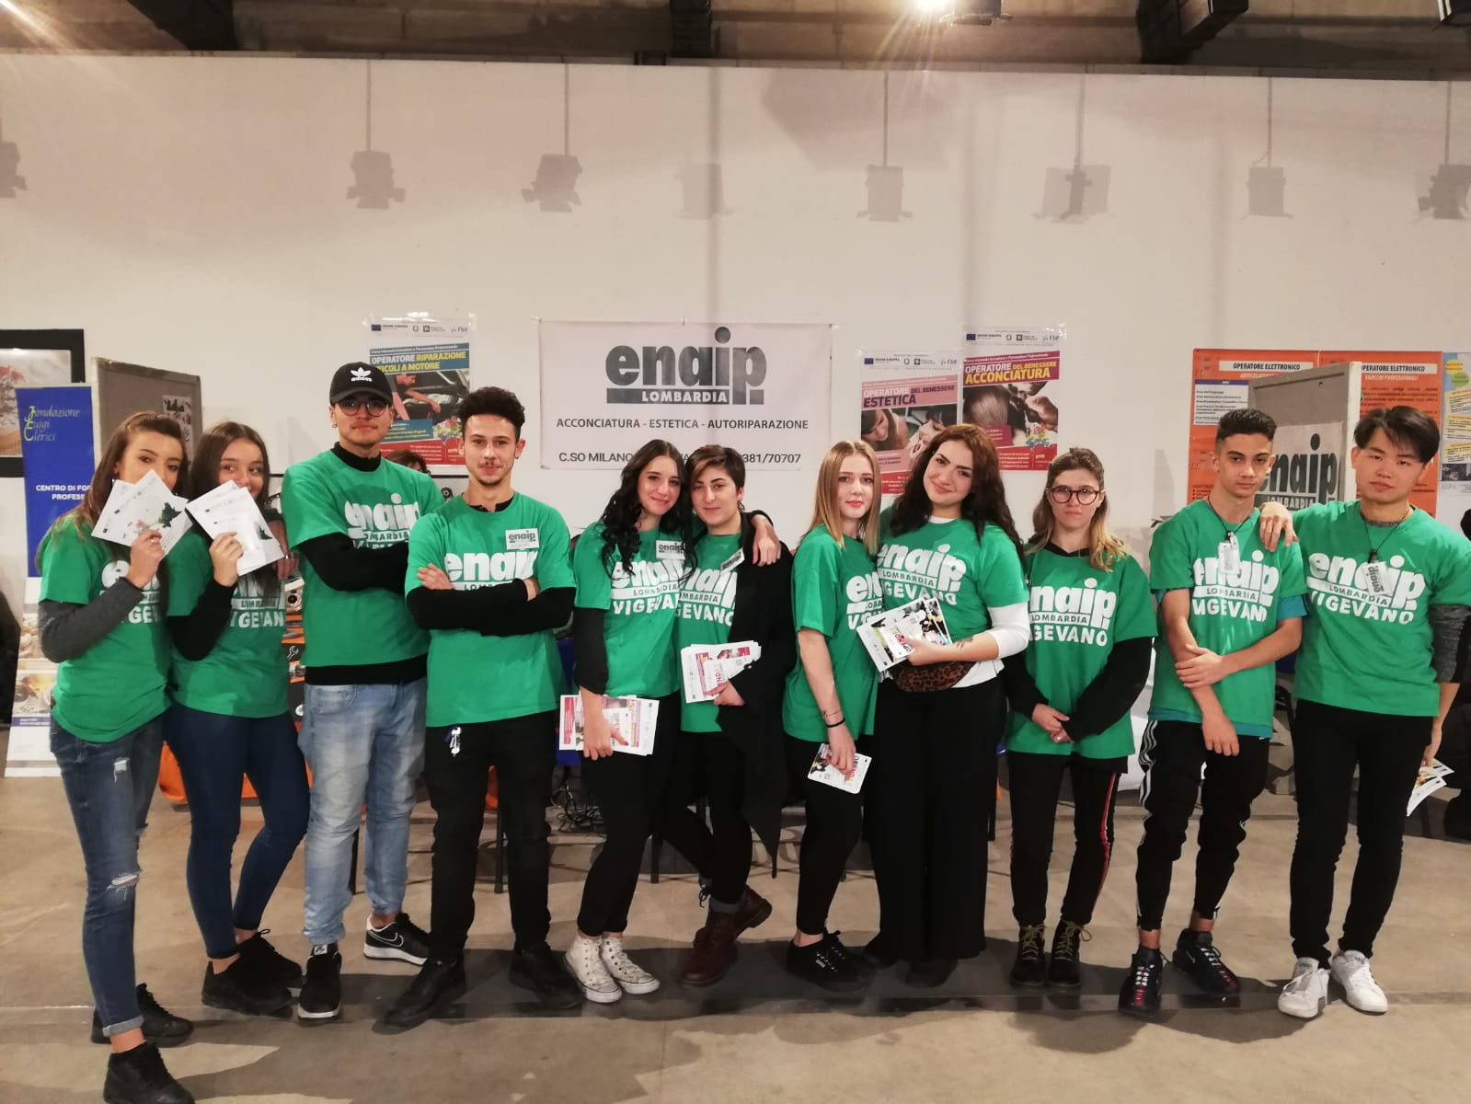

Slide 3
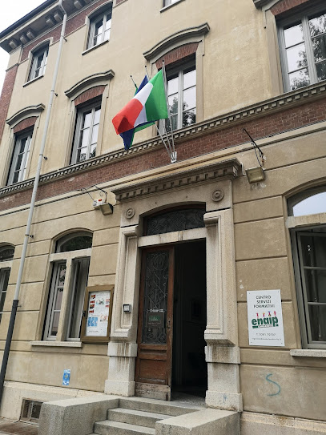
La nostra sede
Corso Milano 4 Vigevano

Slide 4
Scuola di formazione professionale
Inserimento rapido nel mondo del lavoro
Attività di laboratorio
Durata
3 anni + 1

Slide 5
Estetica & Benessere
Acconciatura & Hairstyle
I nostri corsi
Logistica & magazzino
Meccanico & Officina
Meccanico & Carrozzeria

Slide 6
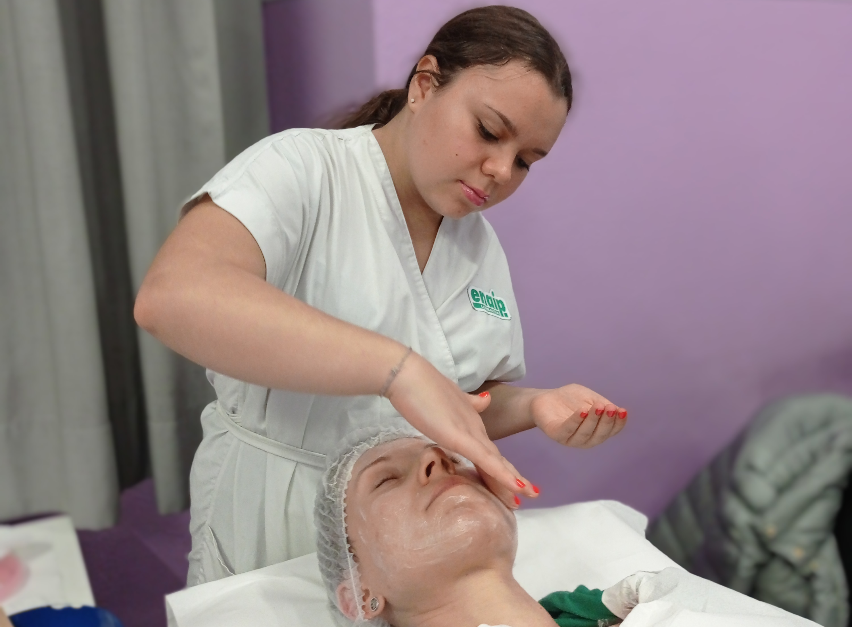
ESTETICA

Slide 7
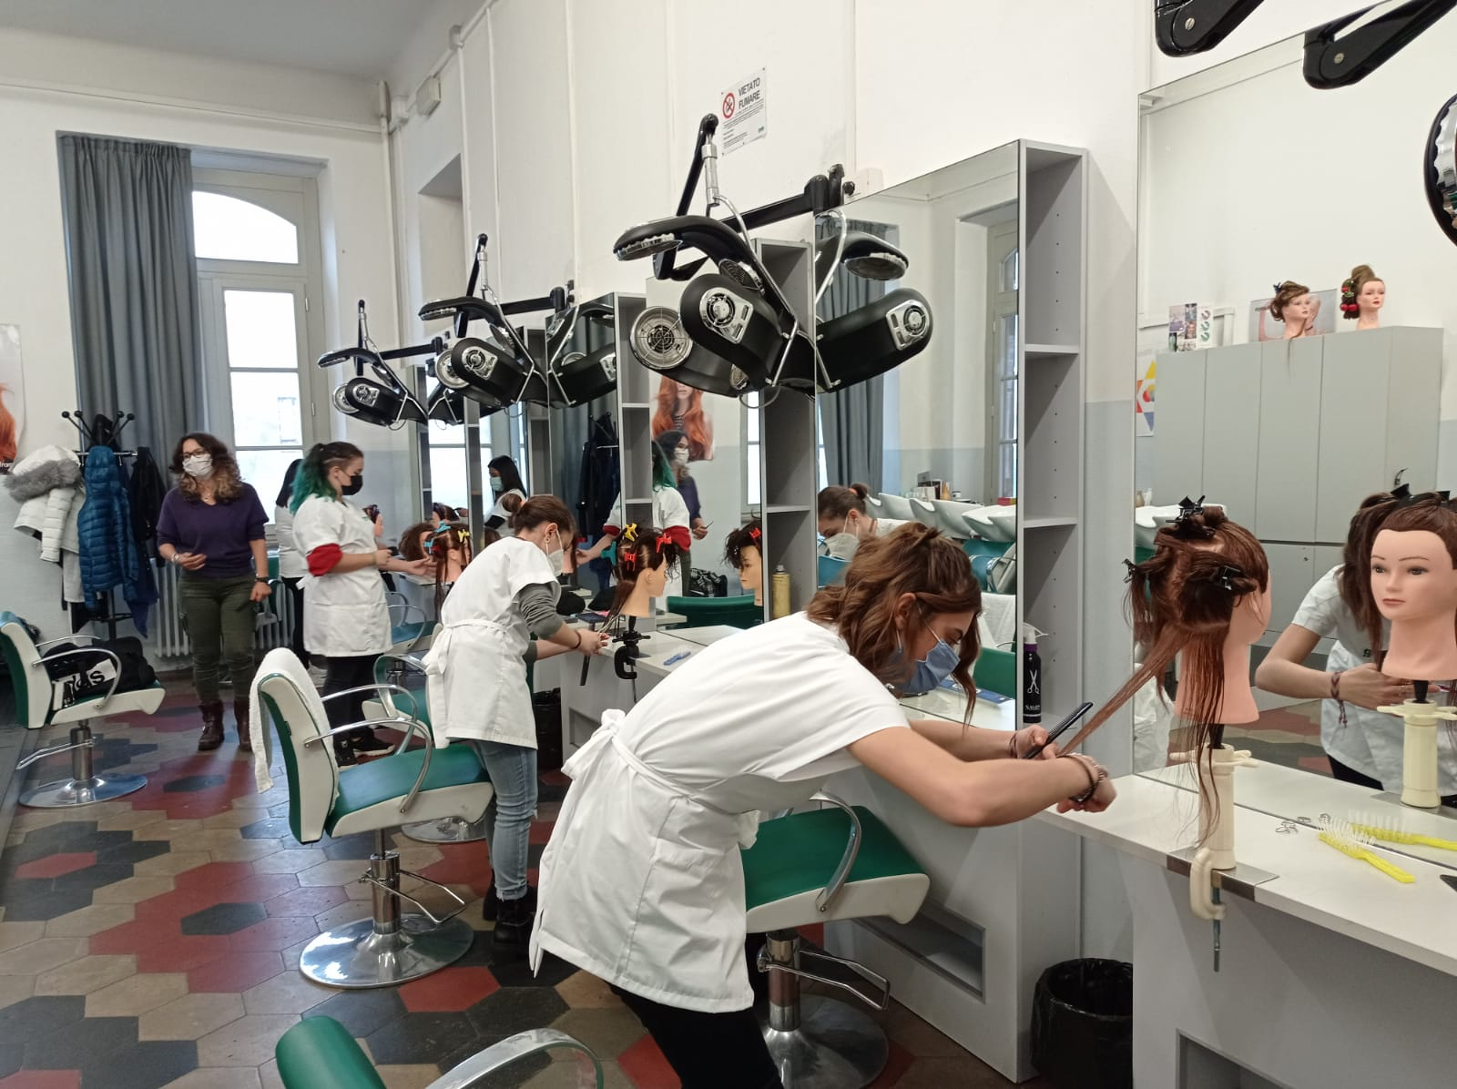
ACCONCIATURA

Slide 8
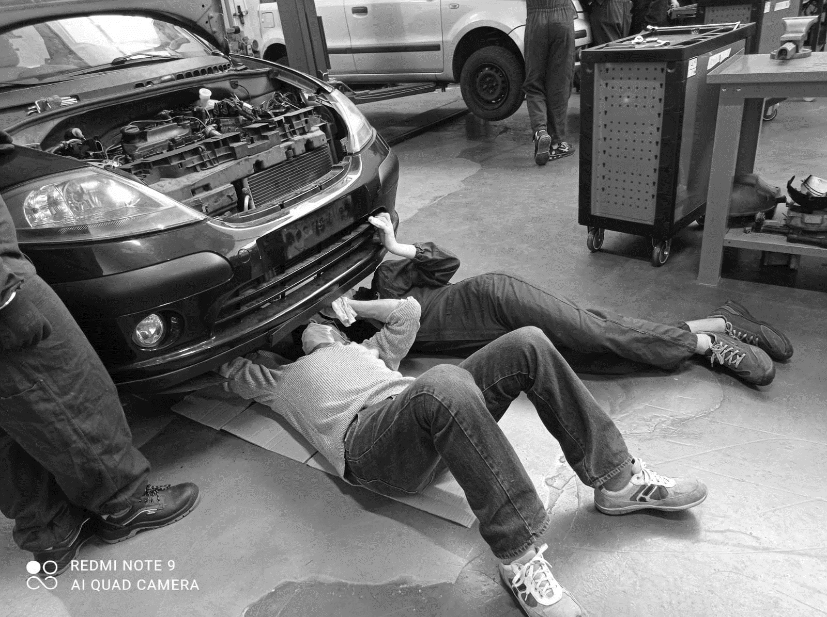
MECCANICA

Slide 9
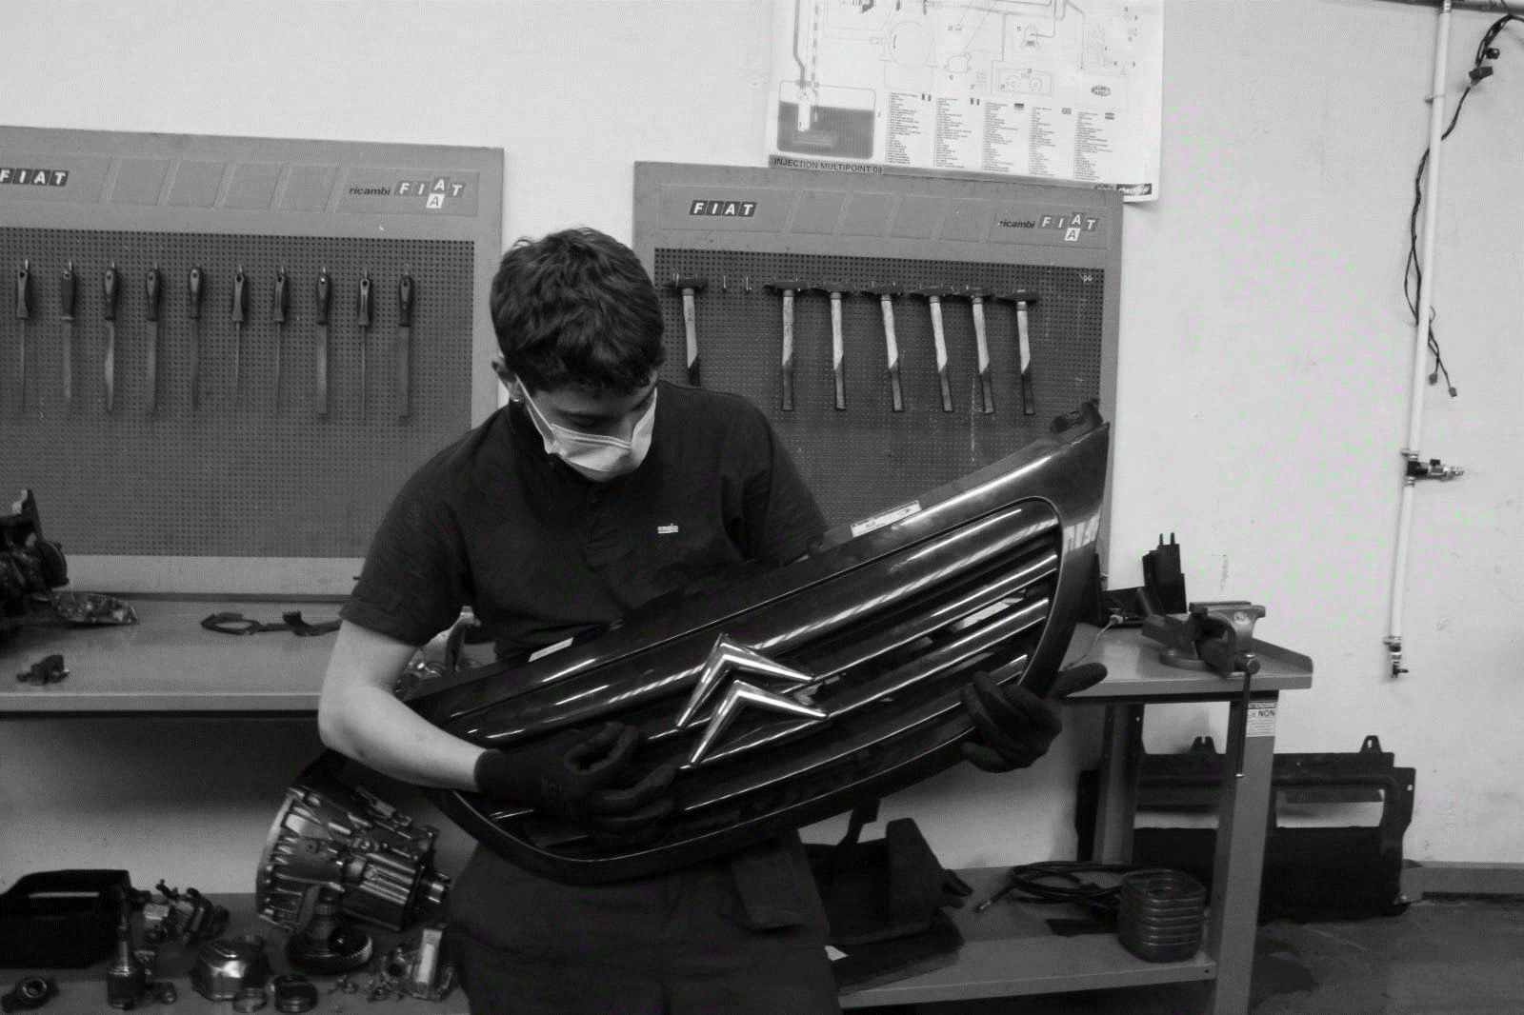
CARROZZERIA

Slide 10

LOGISTICA

Slide 11
Formazione
Italiano
Matematica
Inglese
Scienze
Storia
Informatica
Educazione motoria
Arte
Competenze generali
Inserimento rapido nel mondo del lavoro

Slide 12
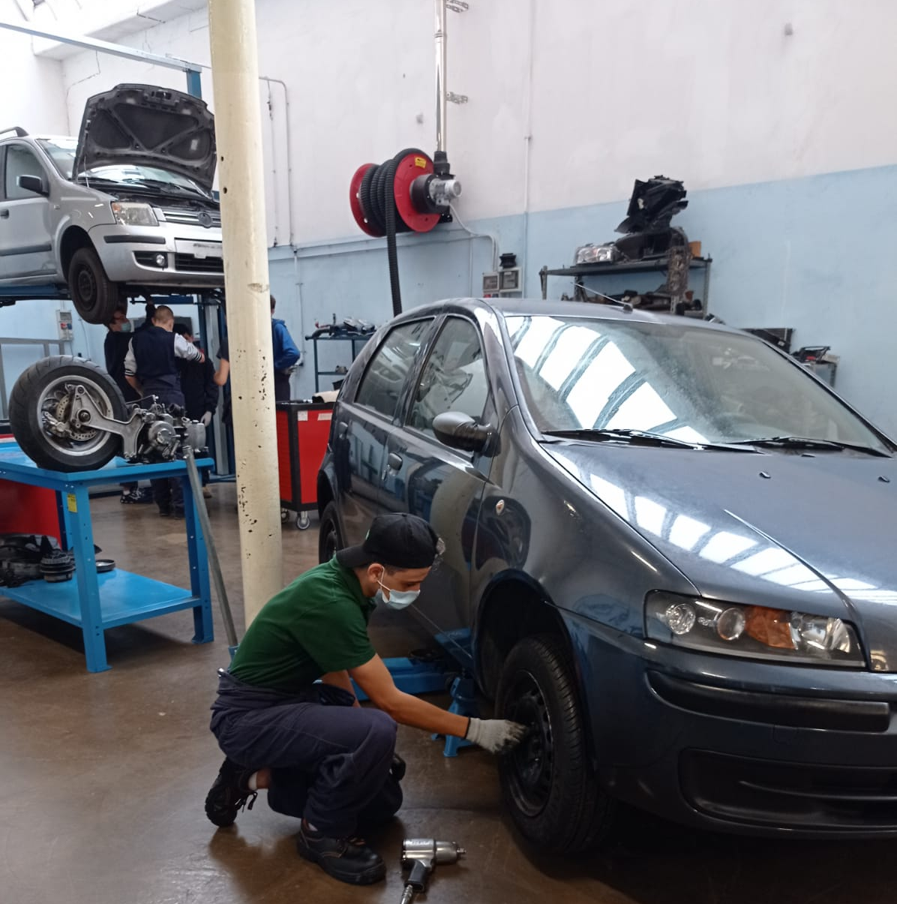
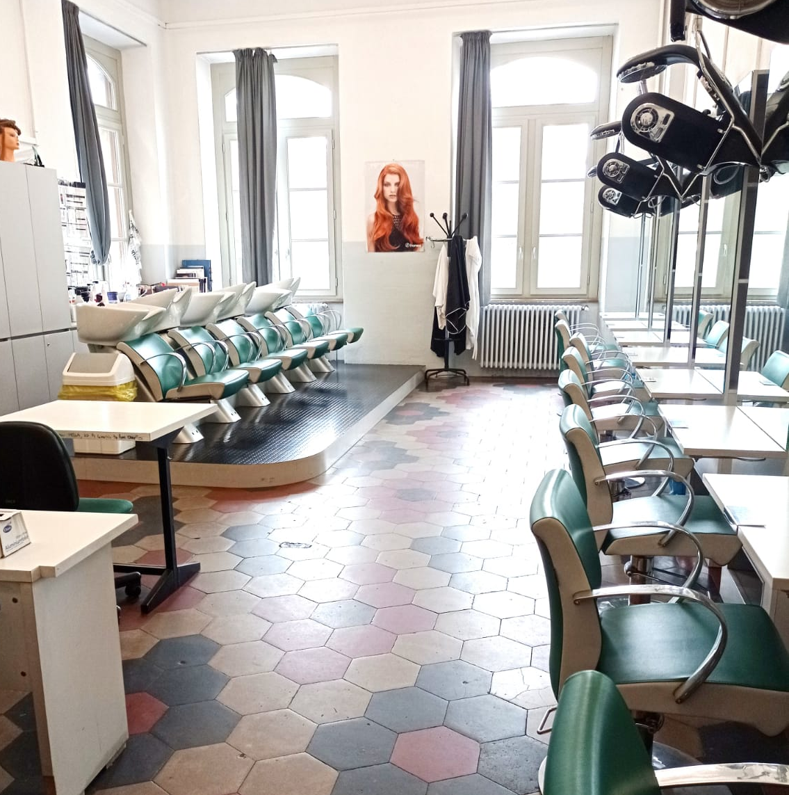
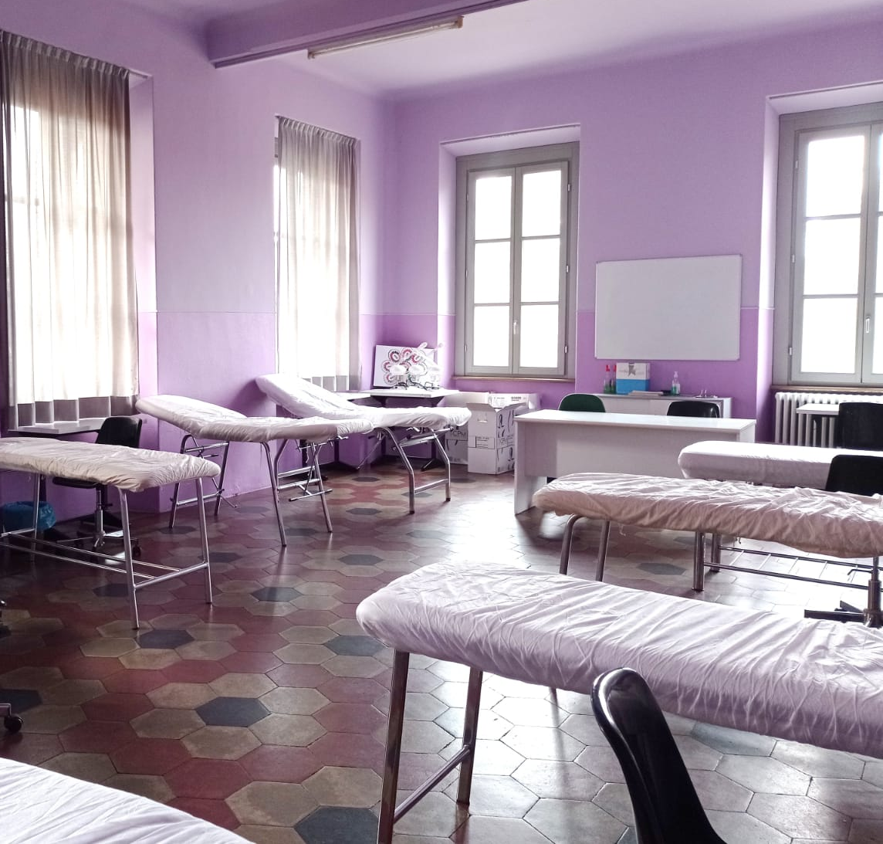
I nostri laboratori
OFFICINA
ACCONCIATURA
ESTETICA
https://orientiamoci.eu/fondazione-enaip/

Slide 13
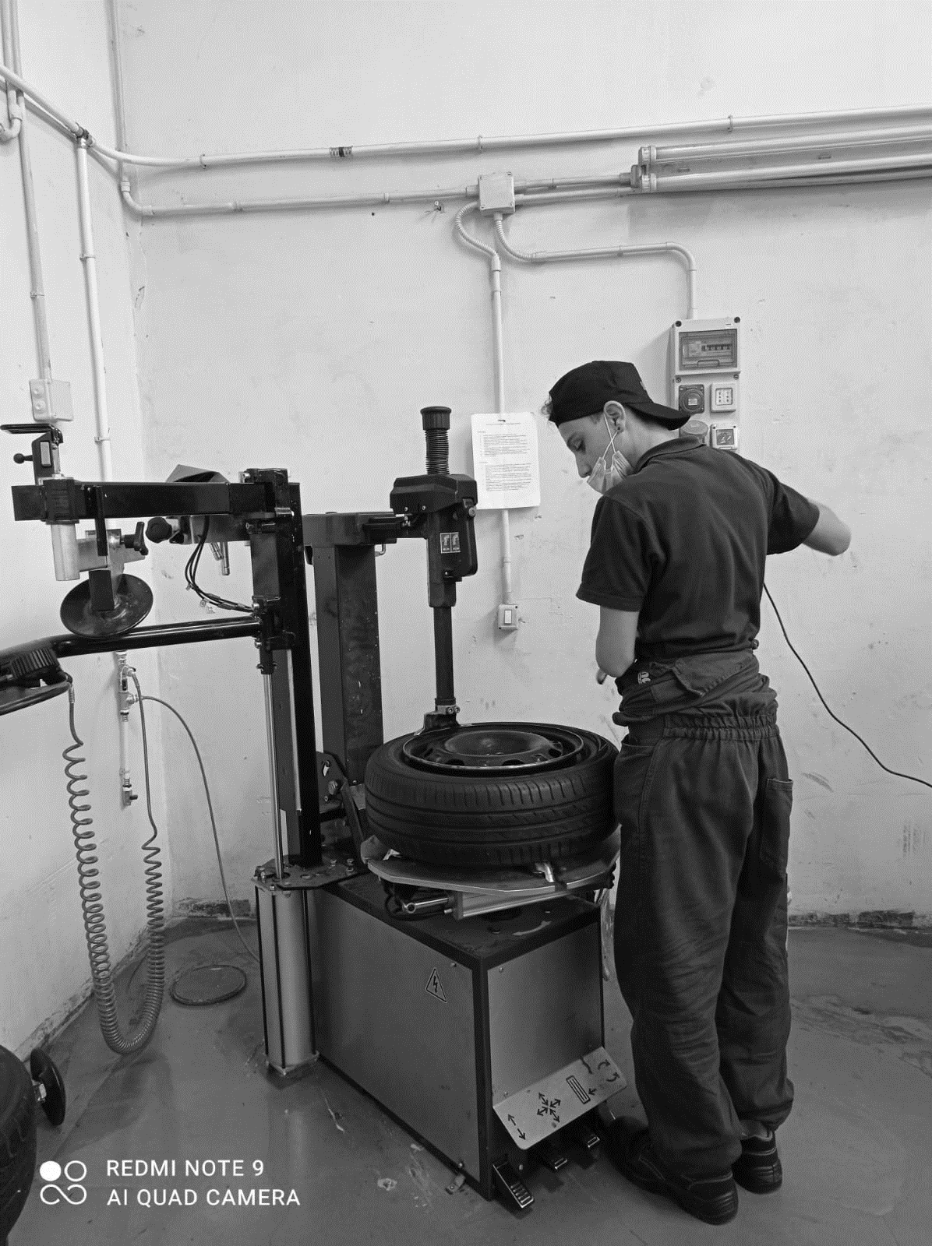
Teoria e tecnica professionale
Laboratori professionali
Stage in azienda
Professionalità

Slide 14
Stage all’estero
4 settimane
Soggiorno in famiglia
Corso di lingua
Stage in azienda

Slide 15
Apprendistato
Dal 2°anno è offerta la possibilità di QUALIFICARSI LAVORANDO presso le aziende con contratto di apprendistato

Slide 16
Corso PEV PAV PEI
Corso di formazione specifica per le conoscenze tecniche per eseguire lavori elettrici

Slide 17
Sabato 26 novembre
Sabato 3 dicembre
Sabato 14 gennaio
9:30 – 12:30 / 14:00 – 17:00
Open day
Open LAB
Martedì 13 dicembre
Martedì 17 gennaio
dalle 14:30 alle 16:30

